Slide 1

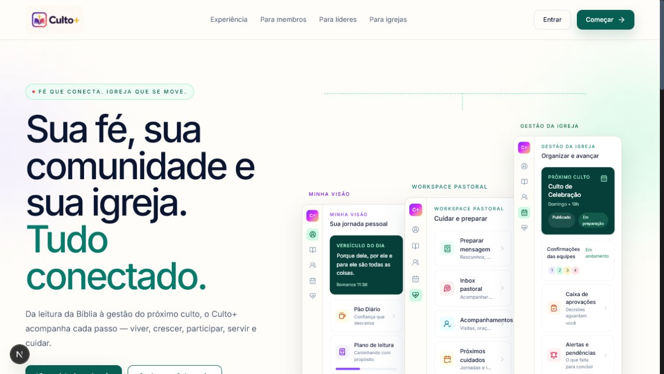
APRESENTAÇÃO COMPLETA
Toda a igreja
em movimento.
Fé, comunidade, culto, serviço, cuidado e gestão — conectados em uma só experiência.
18 slides • telas reais da aplicação
CULTO+ • ECOSSISTEMA CONECTADO
01

Slide 2
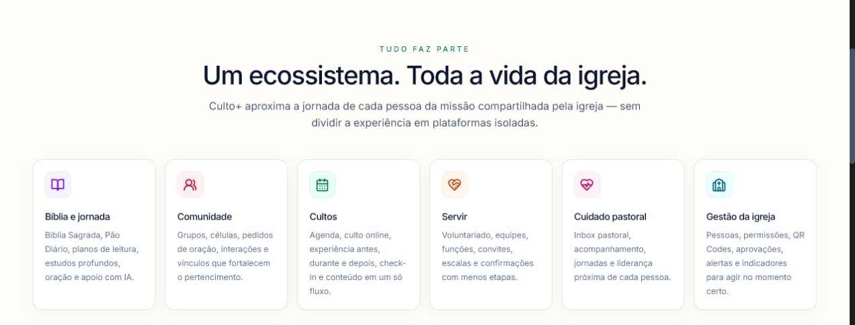
VISÃO DO PRODUTO
O Culto+ conecta toda a vida da igreja
O valor está na continuidade entre módulos — não na quantidade de telas.
CULTO+ • ECOSSISTEMA CONECTADO
02

Slide 3
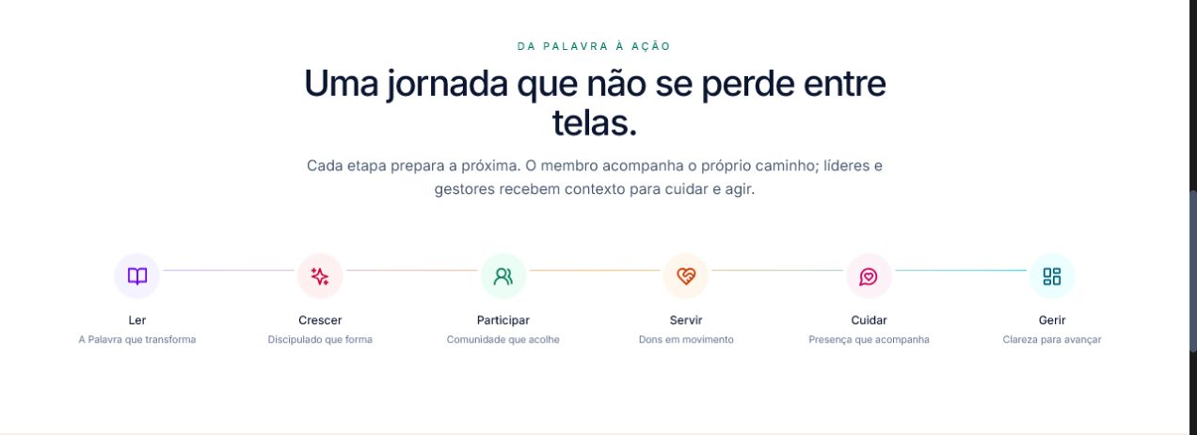
JORNADA CONTÍNUA
Cada etapa prepara a próxima — sem perder contexto
Ler, crescer, participar, servir, cuidar e gerir formam uma sequência reconhecível.
CULTO+ • ECOSSISTEMA CONECTADO
03

Slide 4
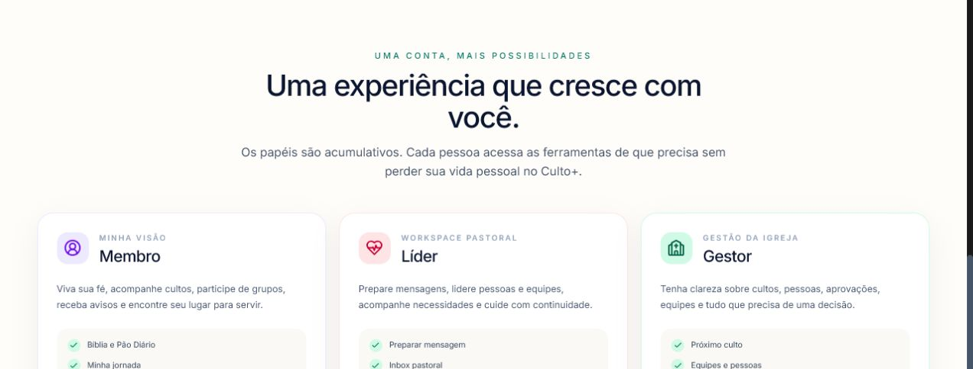
PAPÉIS ACUMULATIVOS
Uma conta cresce com a responsabilidade da pessoa
A vida pessoal permanece; novas ferramentas aparecem conforme o papel de membro, líder ou gestor.
CULTO+ • ECOSSISTEMA CONECTADO
04

Slide 5
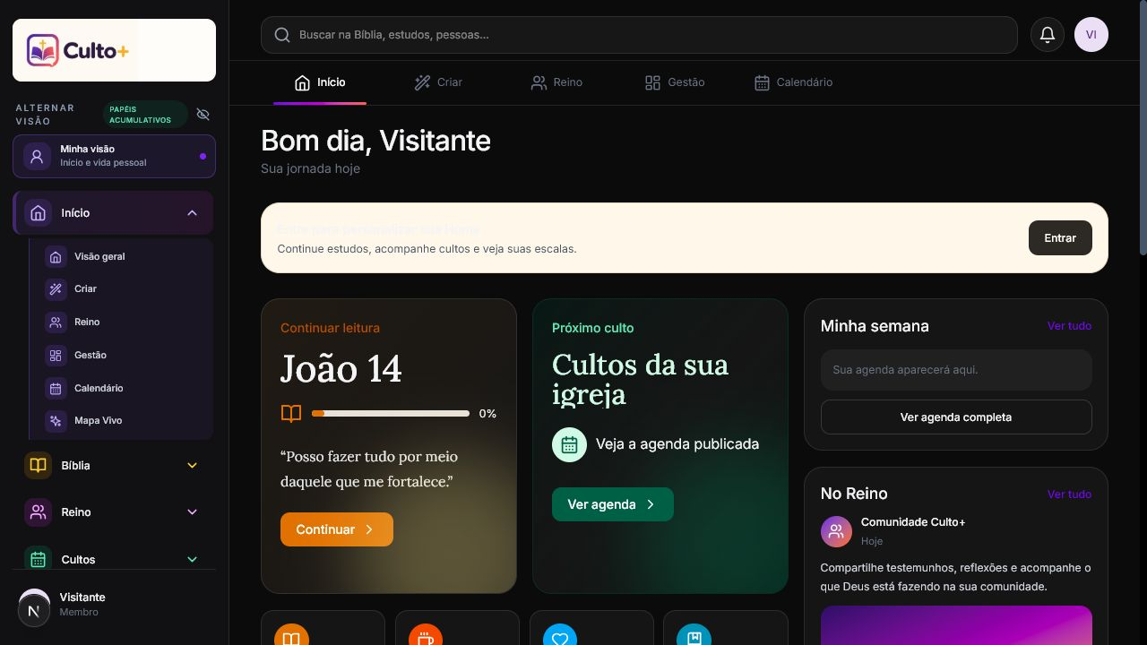
MINHA VISÃO
A jornada pessoal reúne fé, agenda e pertencimento
A pessoa começa pelo que precisa hoje — e encontra o caminho para participar da igreja.
Um início que combina
✓
continuidade da leitura
✓
próximo culto
✓
agenda e escalas
✓
vida em comunidade
A experiência pessoal não desaparece quando a pessoa passa a servir.
CULTO+ • ECOSSISTEMA CONECTADO
05

Slide 6
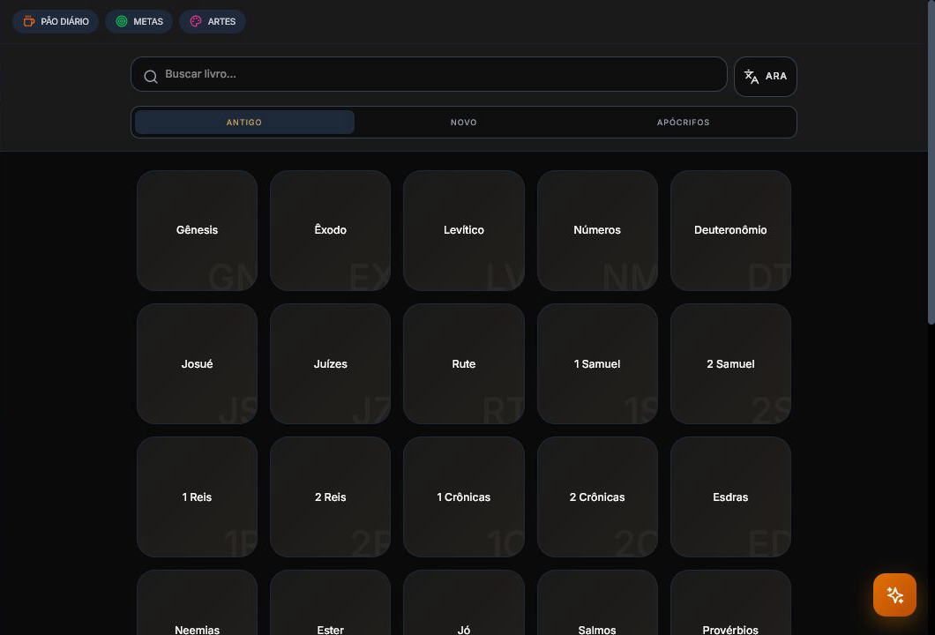
BÍBLIA E FORMAÇÃO
A Palavra continua sendo o ponto de partida
Bíblia, leitura e conteúdo formam a base da jornada antes de qualquer operação.
O que a tela demonstra
✓
biblioteca navegável
✓
busca por livro
✓
continuidade de estudo
A identidade está sendo unificada; a capacidade bíblica já faz parte do ecossistema Culto+.
CULTO+ • ECOSSISTEMA CONECTADO
06

Slide 7
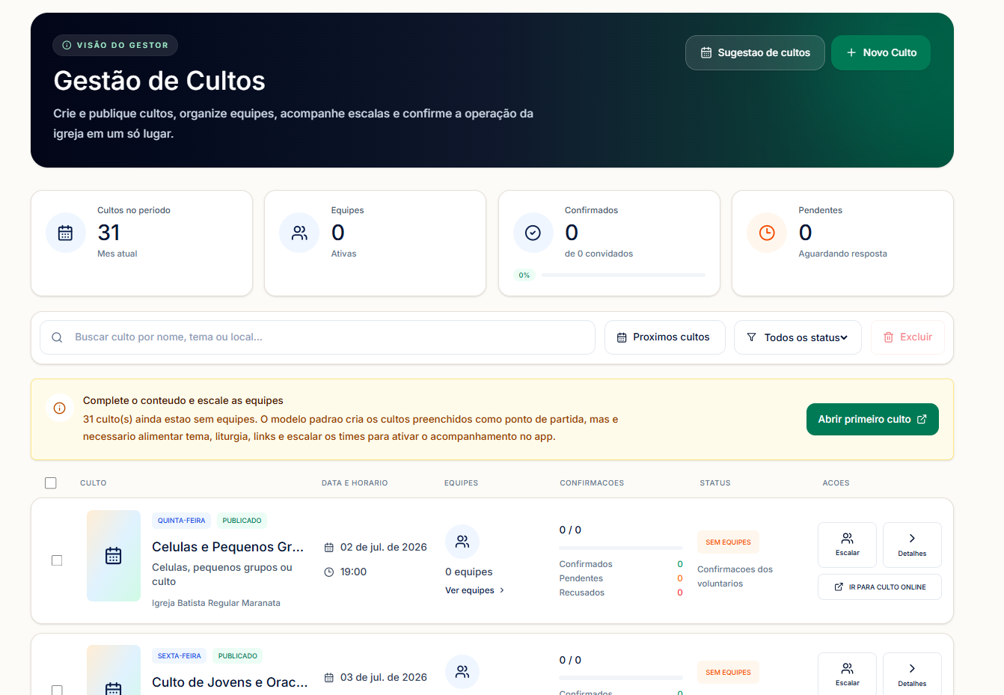
GESTÃO DA IGREJA
A gestão de cultos transforma o calendário em plano de ação
Indicadores, filtros, alertas e ações convivem na mesma visão operacional.
A leitura prioritária
✓
o que existe no período
✓
o que está pendente
✓
qual culto precisa de ação
✓
quem está confirmado
O gestor sai do diagnóstico direto para a correção.
CULTO+ • ECOSSISTEMA CONECTADO
07

Slide 8
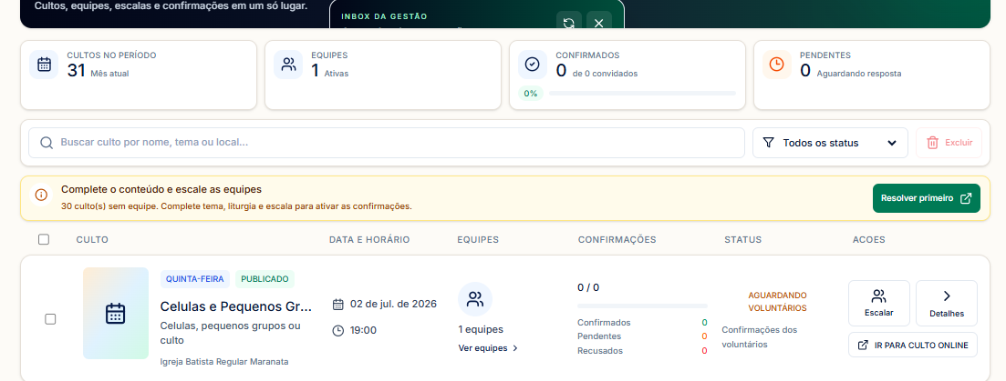
STATUS E DECISÃO
A lista mostra o que falta — e o Inbox traz a decisão para perto
Sem equipe, aguardando voluntários ou esperando aprovação: o estado precisa indicar a próxima ação.
CULTO+ • ECOSSISTEMA CONECTADO
08

Slide 9
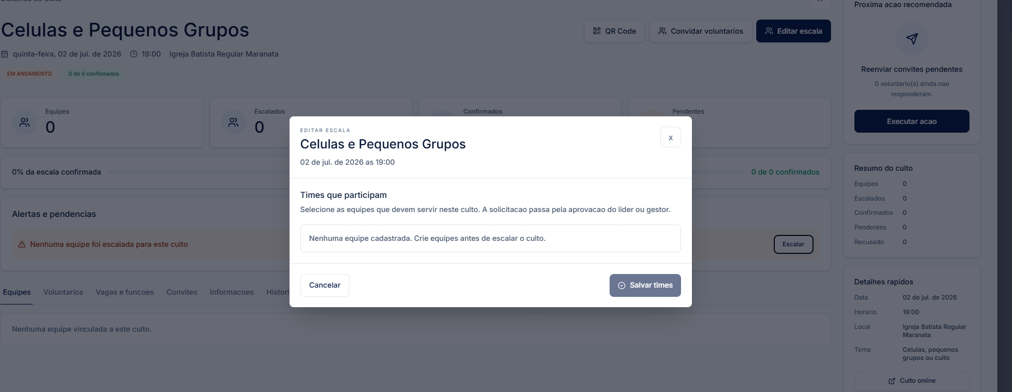
DETALHES DO CULTO
O detalhe vira um centro de resolução — sem quebrar o fluxo
Equipes, voluntários, QR Code, convites e pendências aparecem em contexto, dentro de um popup.
CULTO+ • ECOSSISTEMA CONECTADO
09

Slide 10
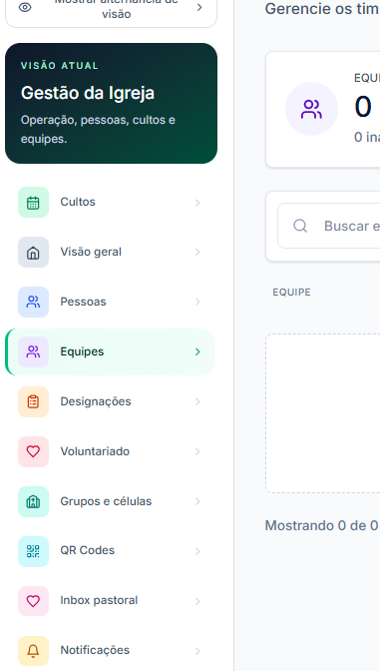
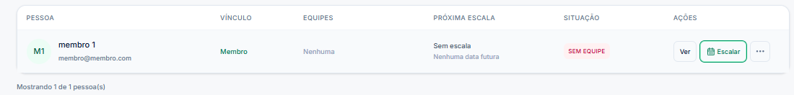
PESSOAS E EQUIPES
Pessoas, equipes e escalas compartilham a mesma visão
O gestor encontra vínculo, time, próxima escala e situação sem navegar por módulos desconectados.
•
LISTA OPERACIONAL
Uma linha já responde quatro perguntas
✓
A pessoa tem vínculo com a igreja?
✓
Quando será a próxima escala?
✓
Ela pertence a alguma equipe?
✓
Qual ação o líder precisa tomar?
Ver, escalar e abrir detalhes sem sair da lista.
CULTO+ • ECOSSISTEMA CONECTADO
10

Slide 11
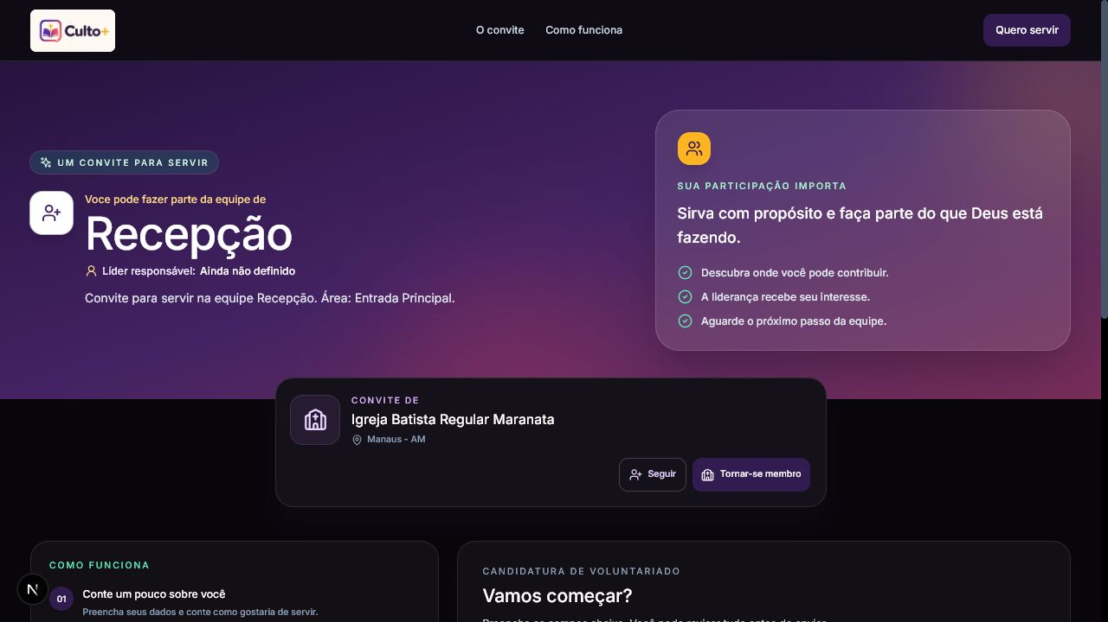
PORTA DE ENTRADA
O voluntariado começa com um convite que explica o propósito
Antes do formulário, a pessoa entende o time, a igreja, a liderança e o que acontecerá depois.
O convite público oferece
✓
contexto do time
✓
identidade da igreja
✓
liderança responsável
✓
caminho para servir
QR Code e link compartilham a mesma experiência.
CULTO+ • ECOSSISTEMA CONECTADO
11

Slide 12
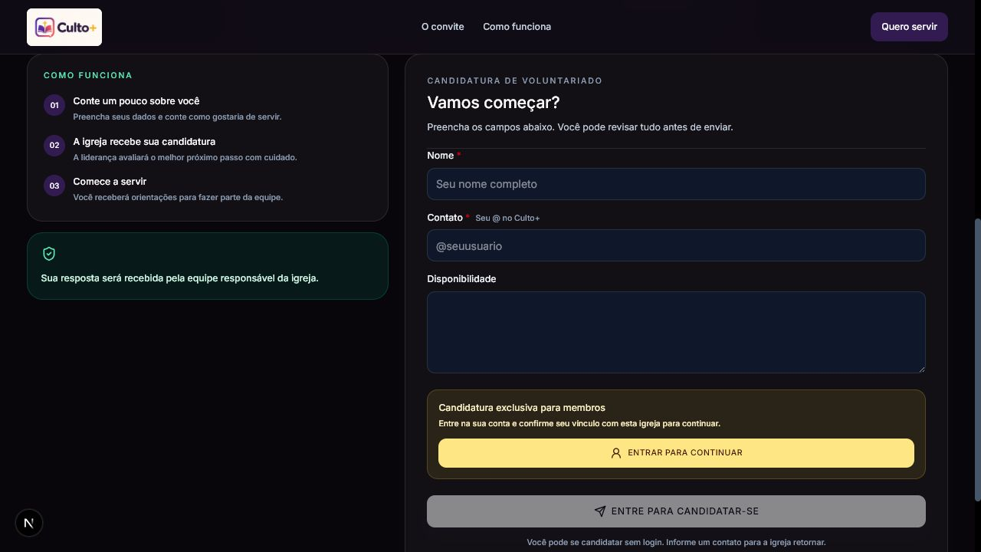
CONFIANÇA E VÍNCULO
O vínculo com a igreja protege o aceite do voluntariado
A candidatura só avança quando a pessoa entra na conta e confirma que pertence à igreja do convite.
A regra evita
✓
pedido sem identidade
✓
vínculo com igreja errada
✓
aprovação sem contexto
Entrar → validar vínculo → candidatar-se
CULTO+ • ECOSSISTEMA CONECTADO
12

Slide 13
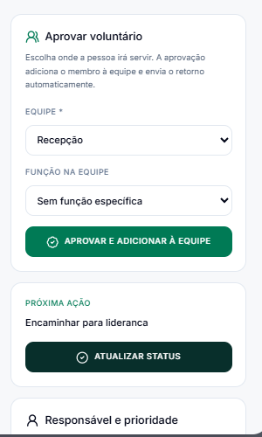
INBOX DA LIDERANÇA
A liderança aprova com contexto, equipe e função
A decisão deixa de ser um simples sim ou não: ela já organiza onde e como a pessoa servirá.
No mesmo fluxo, o gestor
✓
entende a origem da solicitação
✓
seleciona a equipe
✓
define a função
✓
aprova e adiciona ao time
Decisão e organização acontecem juntas.
CULTO+ • ECOSSISTEMA CONECTADO
13

Slide 14
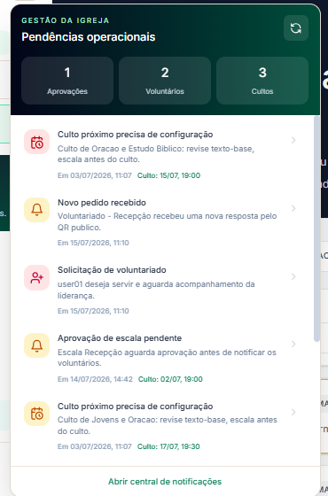
COMUNICAÇÃO OPERACIONAL
Notificações transformam pendências em agenda de decisão
Aprovações, voluntários e cultos aparecem agrupados — com acesso rápido à central completa.
O painel responde três perguntas
✓
quantas decisões aguardam?
✓
qual pessoa precisa de retorno?
✓
qual culto está incompleto?
A pendência fica visível sem dominar a página inteira.
CULTO+ • ECOSSISTEMA CONECTADO
14

Slide 15
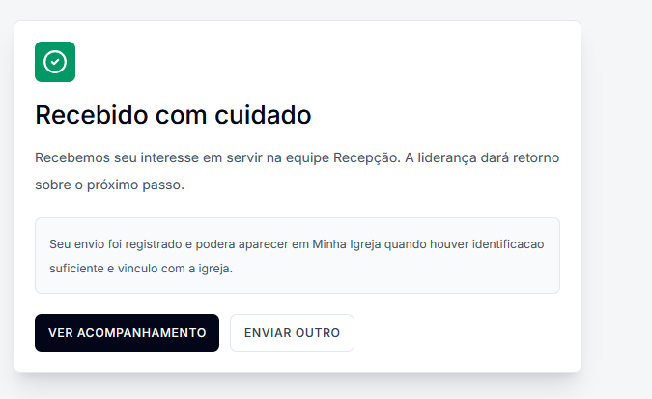
RETORNO AO MEMBRO
Uma solicitação válida retorna com cuidado e continuidade
Depois do envio, a pessoa sabe que foi recebida e encontra o caminho para acompanhar o processo.
A experiência fecha o ciclo
✓
confirma o recebimento
✓
explica o próximo passo
✓
oferece acompanhamento
✓
permite tentar novamente quando necessário
CULTO+ • ECOSSISTEMA CONECTADO
15

Slide 16
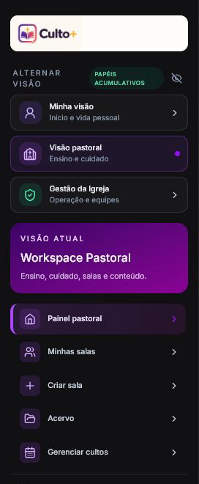
WORKSPACE PASTORAL
Ensino e cuidado pastoral vivem no mesmo ecossistema
O líder alterna de visão sem perder sua conta, sua jornada pessoal ou o contexto da igreja.
O workspace organiza
✓
painel pastoral e acompanhamentos
✓
salas, conteúdo e acervo
✓
cultos e preparação de mensagens
✓
orações guiadas e próximos cuidados
Minha visão ↔ Workspace Pastoral ↔ Gestão da Igreja
CULTO+ • ECOSSISTEMA CONECTADO
16

Slide 17
SÍNTESE
O ciclo completo conecta fé, serviço, operação e cuidado
Cada tela existe para preparar a próxima decisão — e devolver contexto à pessoa e à igreja.
1
2
3
4
5
6
Viver
Crescer
Participar
Servir
Gerir
Cuidar
Minha visão
Bíblia e formação
Cultos e comunidade
Convite e escala
Decidir e corrigir
Retorno e pastoral
O ponto de chegada é também o contexto do próximo cuidado.
CULTO+ • ECOSSISTEMA CONECTADO
17

Slide 18
CULTO+ CONECTADO
Uma conta.
Três visões.
Um único movimento.
Minha visão
1
Viver a fé e participar
Workspace Pastoral
2
Ensinar, acompanhar e cuidar
Culto+ conecta a jornada pessoal, a liderança pastoral e a operação da igreja.
Gestão da Igreja
3
Organizar, decidir e concluir
Planejar. Servir. Celebrar. Cuidar.
CULTO+ • ECOSSISTEMA CONECTADO
18

